Slide 1


PODPORA ČEB PŘI EXPORTU DO AFRIKY – NIGÉRIE
Marek Jeník, vedoucí oddělení exportní financování
21. 9. 2017

Slide 2
ČEB v kostce

Slide 3
ČEB v kostce
*Data k 31. 12. 2016.
1995
Založení České exportní banky
100%
A1
Vlastněna státem
Rating Moody’s
Stabilní výhled
AA-
81
Rating S & Р
Stabilní výhled
Celková aktiva (mld. Kč)
382
1386
Podpořeného exportu (mld. Kč)
Obchodních případů
84
Cílových zemí podpořeného financování

Slide 4
Poslání ČEB
  Transakce do zemí s vyšší mírou teritoriálního a komerčního rizika
  Všechny typy výrobků, zejména však podpora odvětví, která nejsou pro některé komerční banky atraktivní
  Poskytuje financování v souladu s pravidly WTO, OECD a EU

Slide 5




Produkty ČEB
bankovní záruky:
za akontaci
za výrobu
za zádržné
financování
dodavatele:
na výrobu
dodavatelský
odkup pohledávky
s regresem
investiční
financování
odběratele:
odběratelský
odkup pohledávky
bez regresu
odkup pohledávky
z dok. akreditivu
dokumentární
služby:
avízo LC
kontrola LC
potvrzení LC

Slide 6
Česká banka pro český export
Úvěrové portfolio podle země vývozu
*Data k 31. 12. 2016 (dle stavu jistiny)
6,90 %
další země
4,52 %
Gruzie
33,17 %
Rusko
10,24 %
Ázerbájdžán
71 mld. Kč
22,08 %
Turecko
23,09 %
Slovensko

Slide 7
Česká banka pro český export
Úvěrové portfolio podle odvětví financování
*Data k 31. 12. 2016 (dle stavu jistiny)
Ostatní odvětví
Přenos elektřiny
Výroba a tváření kovů
Veřejná správa

Slide 8
Export do Afriky

Slide 9
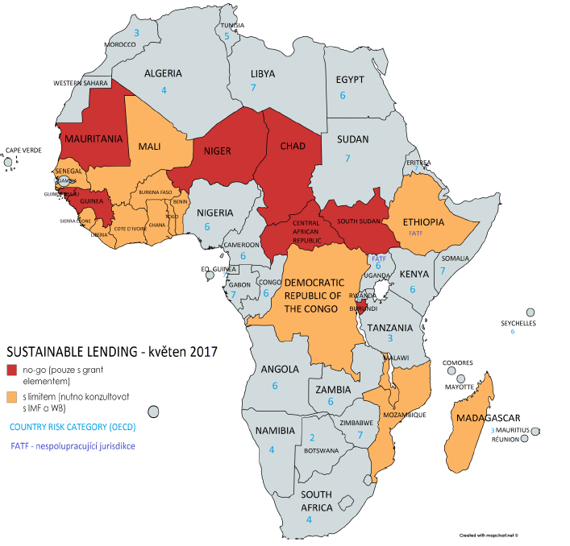
Pravidla udržitelného půjčování OECD+IMF+WB
Notes:
Na Nigérii se SL nevztahuje
pro domo:
Swifty vyměněné nemáme
Žádné memorandum o spolupráci s místními bankami taky nemáme
Realizované OP v Nigérii jsem ve statistikách taky nenašla, ale to si pls ověř

Slide 10
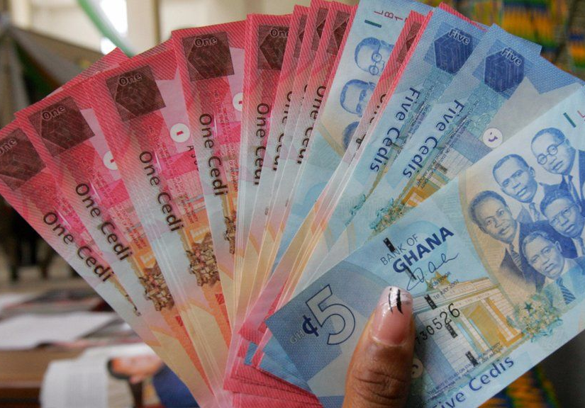
Doporučené banky v regionu – výběr*
Ghana
Ecobank Ghana Limited
Ghana Commercial Bank
Angola
Banco Espirito Santo Angola SA-BESA
Banco Economico SA
Egypt
National Bank of Egypt, Cairo
Commercial International Bank of Egypt SAE
JAR
Standard bank Group limited
Barclays Africa Group Limited
* V případě konkrétních OP je vhodné výběr individuálně konzultovat.
9

Slide 11
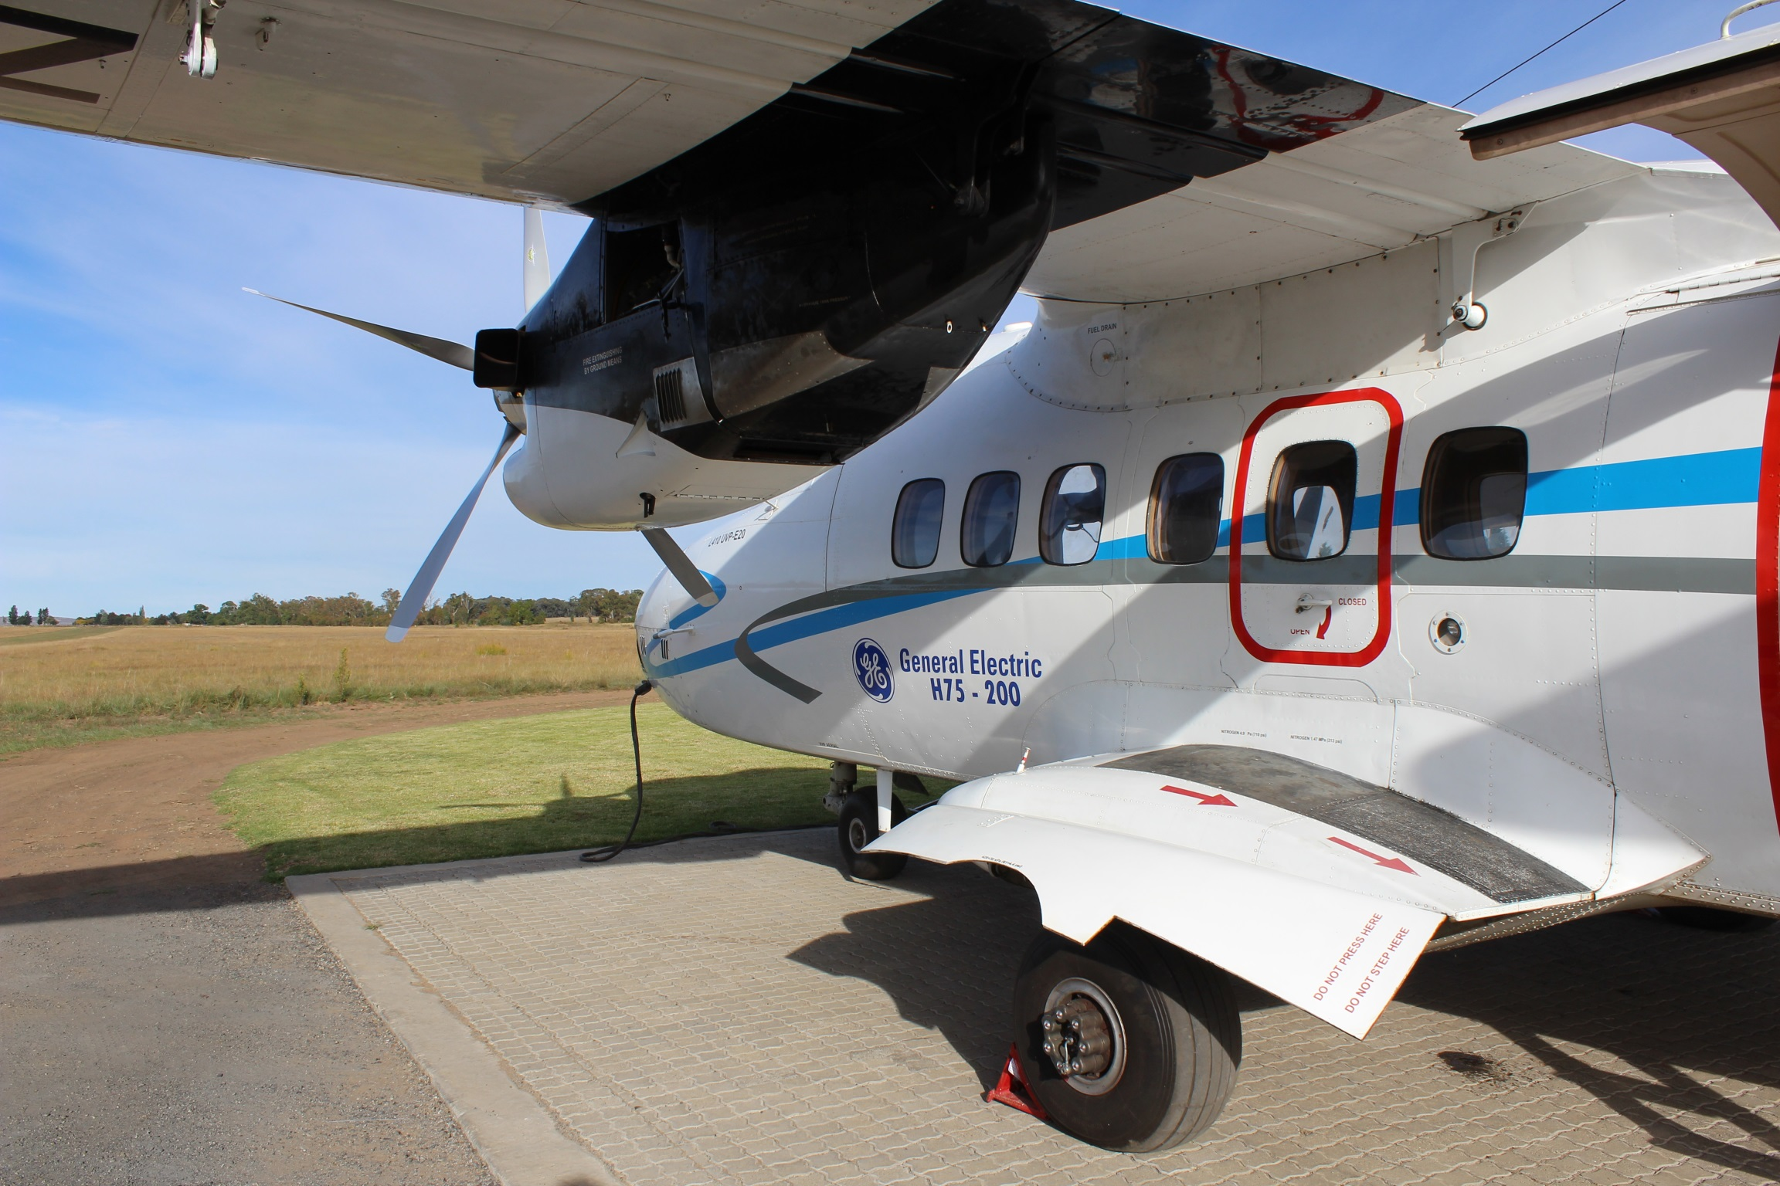
Referenční realizovaný obchodní případ
mauricius
Dodávky turbovrtulových leteckých motorů
Český exportér
Přímý odběratelský úvěr
10

Slide 12

Potenciální obchodní případy v Africe
Senegal
Angola
Výstavba letiště
Odběratelský úvěr
Potravinářství
Nepřímý odběratelský úvěr
11

Slide 13
Reference

Slide 14
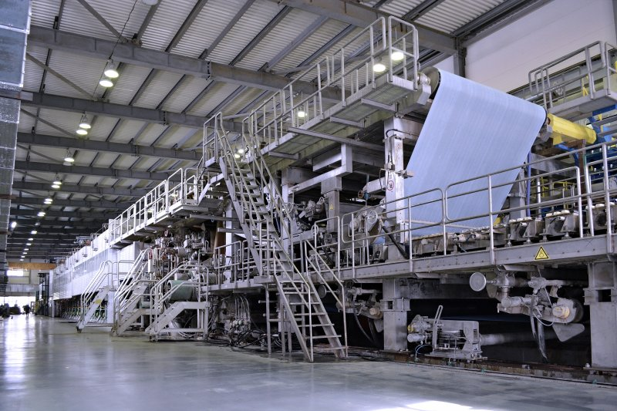
Reference ČEB
papcel
  „Díky dlouhodobé spolupráci s Českou exportní bankou se společnosti PAPCEL podařilo vstoupit na nové trhy a získat nové zakázky na evropských i jiných trzích.“
ge aviation czech
  „Úroveň služeb je velmi vysoká. Spolupráce umožňuje naší společnosti nabídnout zákazníkům podobné finanční služby, které nabízí konkurence, za účelem získání nových zakázek.“
14

Slide 15
S námi začíná export
Exportujte s ČEB!
Nejrůznější teritoria
Podniky všech velikostí
Kompletní produktová řada
Expertíza a flexibilita

Slide 16

Ing. Marek Jeník
vedoucí oddělení Exportní financování
marek.jenik@ceb.cz
111 21 Praha 1, P.O. Box 870
Vodičkova 34
www.ceb.cz
Sledujte nás

